Slide 1


Slide 2

Metody ordynacji pośredniej
mgr Patryk Czortek, mgr inż. Marcin K. Dyderski

Slide 3
Jak działają?
Nie są celem samym w sobie
Grupują obiekty w określonym porządku/kolejności
Dane wielowymiarowe redukowane w sposób geometryczny do niskowymiarowych
Odkrywają podstawową strukturę danych
Zakładają, że istnieje bazowa struktura danych. Obecności gatunków określane przez kilka zmiennych środowiskowych według prostego modelu odpowiedzi. Metody ordynacyjne służą identyfikacji tej podstawowej zależności
Łatwiejsza charakterystyka kompozycji gatunkowej niż określenie pełnego zakresu zmiennych środowiskowych. Wiele możliwych zmiennych. Które są ważne?
Dają globalny, holistyczny obraz, w przeciwieństwie do regresji, który daje lokalny, indywidualistyczny i redukcjonistyczny pogląd

Slide 4
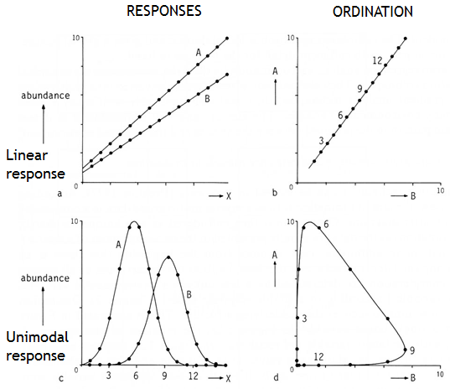
Tak jak w regresji, każdy gatunek jest zmienną objaśnianą, ale w przeciwieństwie do regresji ordynacja pośrednia rozpatruje wszystkie zmienne jednocześnie
PCA
CA & DCA

Slide 5
Jak sprawdzić, jaki rozkład reprezentują cechy?
#W zbiorze danych ponds.env jest 15 cech
colnames(ponds.env)

Slide 6
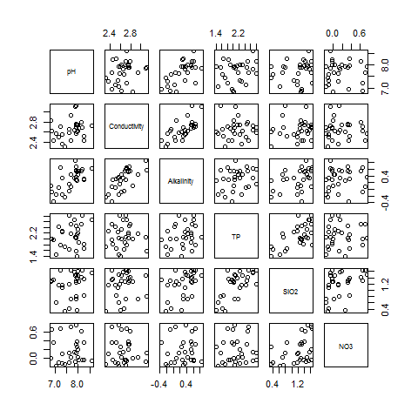
#wyświetlmy na wykresach np. tylko pierwszych 6 cech
pairs(ponds.env[1:6])

Slide 7
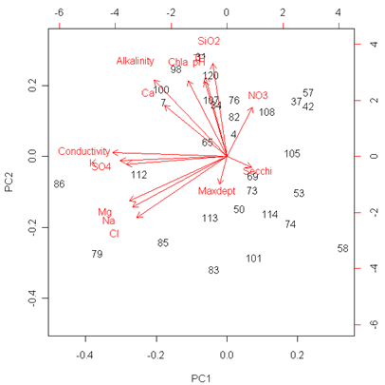
PCA (Principal Component Analysis)
Wyliczenie głównych składowych – sztucznych zmiennych
Zmienne te to liniowe kombinacje cech, skorelowane ze sobą
Kilka głównych składowych pozwala wyjaśnić większość zmienności

Slide 8
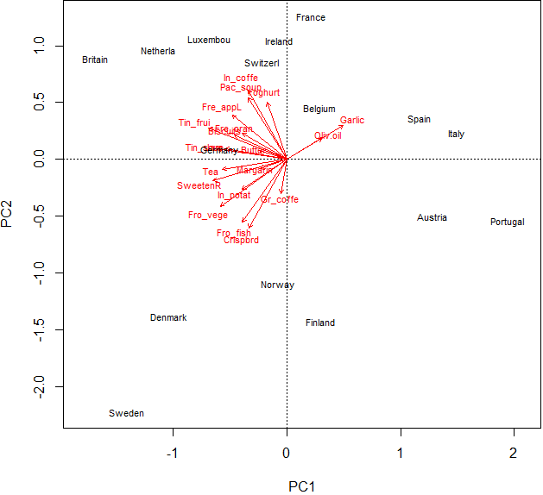
PCA w R
library(vegan)
pca.food<-rda(food, scale=T)
biplot(pca.food)

Slide 9
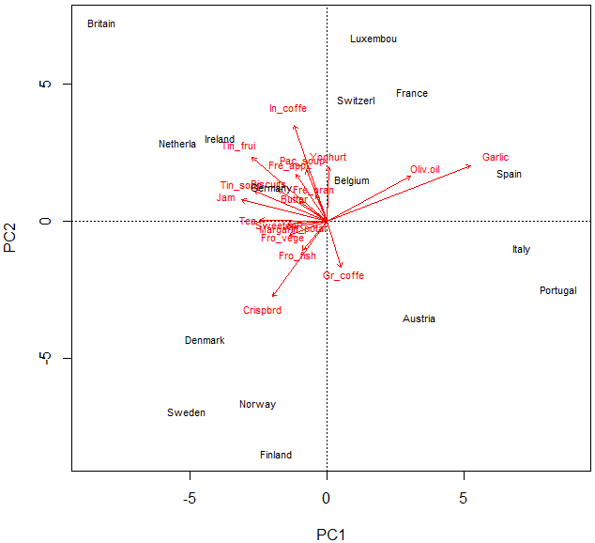
Skalowanie danych
scale=F – najważniejsze dane z najwyższymi wariancjami
scale=T - skalowanie gatunków to jednakowej wariancji. Dzięki temu wszystkie zmienne są tak samo ważne

Slide 10
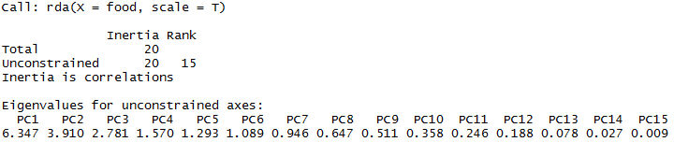
Jak obliczyć procent zmienności wyjaśnionej przez dwie pierwsze osie ordynacyjne?
pca.food
Total inertia = 20
Eingenvalue PC1 = 6.347
Eingenvalue PC1/Total inertia = 0.317 (32%)
Total inertia = 20
Eingenvalue PC1 = 3.910
Eingenvalue PC1/Total inertia = 0.195 (20%)

Slide 11
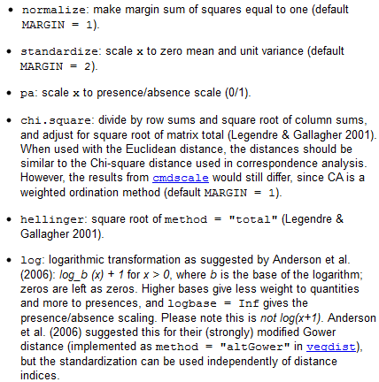
Metody transformacji danych
decostand(x, method="…")

Slide 12
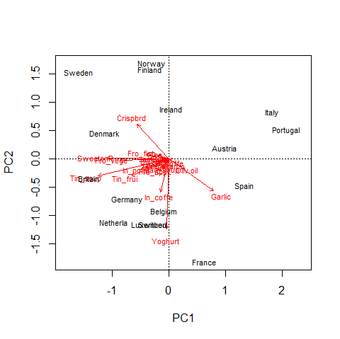
Transformacja log
food.log<-decostand(food, method="log")
pca.food.log<-rda(food.log)
biplot(pca.food.log)

Slide 13
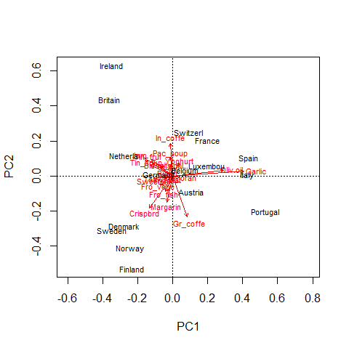
Normalizacja
food.norm<-decostand(food, method="normalize")
pca.food.norm<-rda(food.norm)
biplot(pca.food.norm)

Slide 14
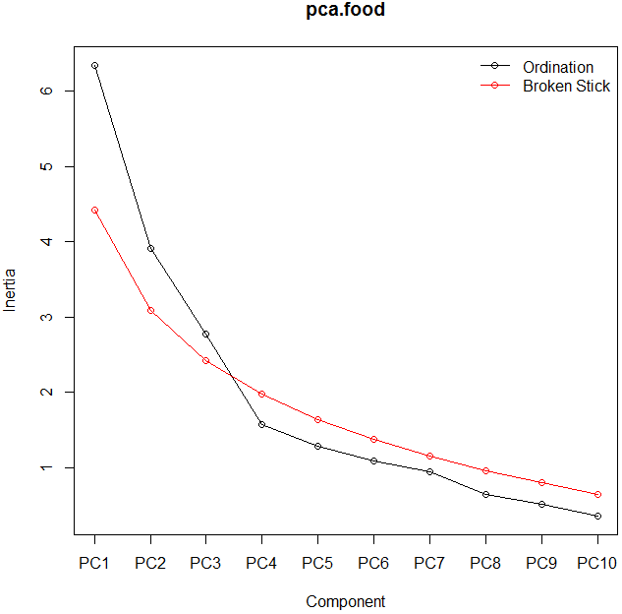
Diagnoza poprawności analizy (metoda złamanego kijka)
screeplot(pca.food, type='lines', bstick=TRUE)

Slide 15
Artefakt: efekt podkowy (horseshoe effect)
Gdy gradient jest za długi, dane układają się w charakterystyczny sposób, przypominający podkowę. Przyczyna: nieprawidłowe uporządkowanie danych wzdłuż pierwszej osi (dane upakowywane „na siłę” na końcach gradientu). Wtedy PCA nie jest odpowiednią metodą do analizy zbioru danych

Slide 16
CA (Correspondence Analysis)
Do analizy krótkich gradientów o unimodalnym rozkładzie cech
Nie wylicza głównych składowych, lecz przyjmuje arbitralne wskaźniki
Dla cech wylicza średnie ważone wartości
Następnie wylicza nowe wartości uśredniając je, by miały jednakowe wagi (korespondowały ze sobą)

Slide 17
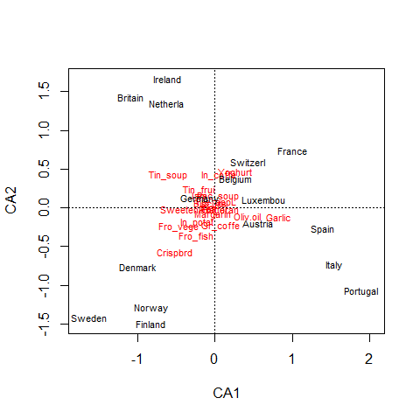
CA w R
food.ca<-cca(food)
plot(food.ca)

Slide 18
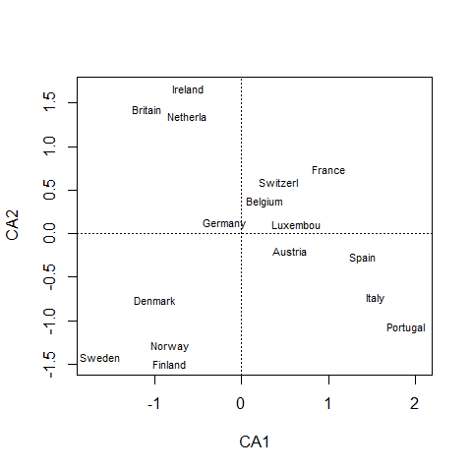
plot(food.ca, display="sites")

Slide 19
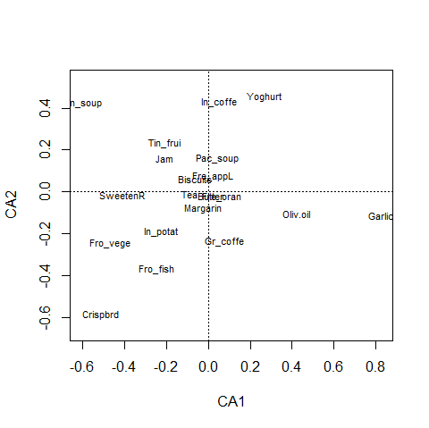
plot(food.ca, display="species")

Slide 20
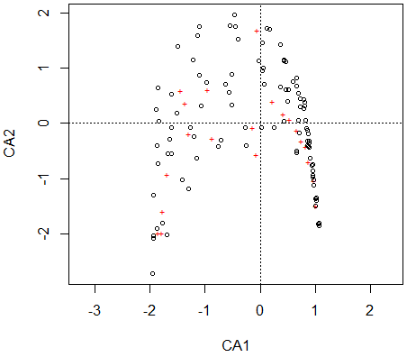
Artefakt przy CA: efekt łuku (arch effect)

Slide 21
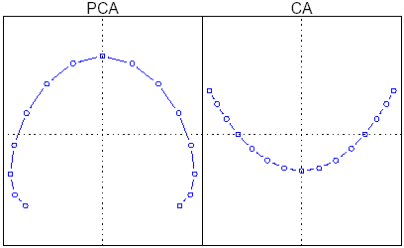
DCA (Detrended Correspondence Analysis)
Detrending usuwa „fałszywą” krzywiznę w ordynacji pojedynczych „silnych” gradientów
Reskalowanie służy prawidłowemu rozmieszczaniu prób „upakowanych” na końcach gradientu
Współrzędne DCA wyrażone w jednostkach odchyleń standardowych, a nie w jednostkach abstrakcyjnych

Slide 22
Kiedy używać PCA, a kiedy CA/DCA?
Najpierw przeprowadź analizę DCA i zobacz jaka jest długość gradientu wzdłuż DCA 1
Jeżeli gradient jest krótszy niż 2 SD użyj PCA
Jeżeli gradient jest dłuższy niż 2 SD użyj CA lub DCA
Jeżeli w CA widać „efekt łuku”, zRRRób DCA

Slide 23
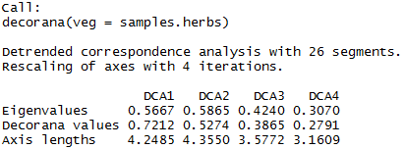
dca1<-decorana(samples.herbs)
dca1

Slide 24
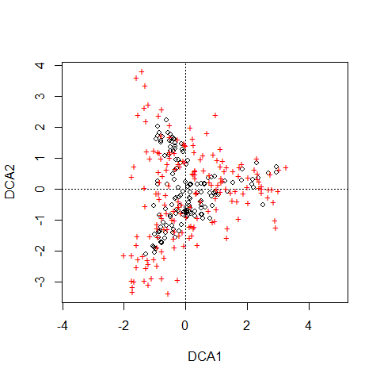
DCA w R
dca1<-decorana(samples.herbs)
plot(dca1, disp=„both")

Slide 25
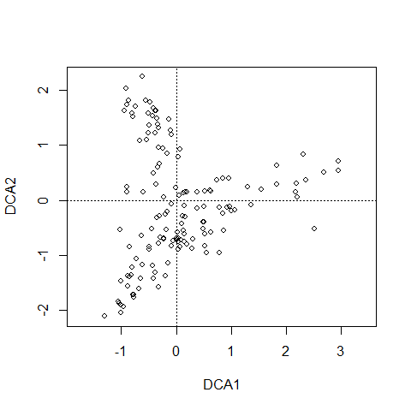
plot(dca1, disp="sites")

Slide 26
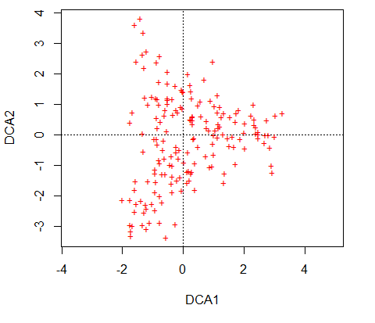
plot(dca1, disp="species")
#Artefakt przy DCA – efekt trójkąta – gradient za długi
#Alternatywa – analiza DCCA (niedostępna w R)

Slide 27
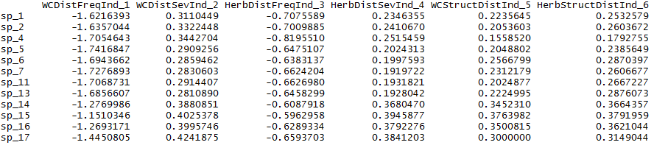
Dodawanie wektorów zmiennych
colnames(traity.herbs)
traity.herbs

Slide 28
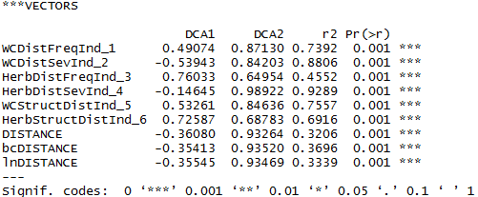
vektory<-envfit(dca1, traity.herbs)

Slide 29
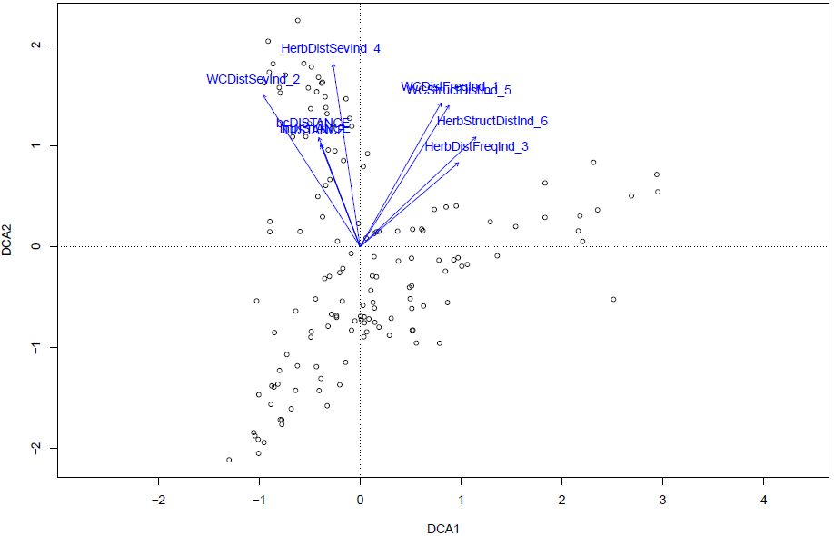
plot(dca1, disp="sites")
plot(vektory)

Slide 30
Wybór analizy - podsumowanie
Typ rozkładu zmiennych (linear/unimodal)
Długość gradientu
Broken stick
Metoda wizualna:
transformacja danych
obecność artefaktów

Slide 31
Bonus: PCoA (Principal Coordinates Analysis)
Ordynacje bazują na macierzach niepodobieństwa
PCA używa odległości Euklidesowej, a CA odległości chi-square
PCoA pozwala używać inne miary odległości
Punkty w przestrzeni niskowymiarowej – odległości między nimi są jak najbardziej zbliżone do niepodobieństw wyjściowych
PCoA maksymalizuje liniową zależność między mierzonymi niepodobieństwami a odległościami obliczonymi w ordynacji
capscale

Slide 32
Bonus: NMDS (Non-metric MultiDimensional Scalling)
Skalowanie metryczne (PCoA; funckja capscale lub cmdscale) zakłada liniową (metryczną) relację między odległościami ordynacyjnymi a realnymi
Skalowanie niemetryczne (NMDS; funkcja metaMDS) rozszerza ten warunek po to, aby znaleźć jakąkolwiek relację

Slide 33
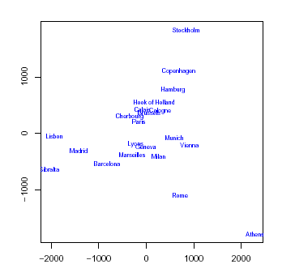
Wykres
PCoA i NMDS dostarczają tylko map
Skalowanie służy znalezieniu jakiejś podstawowej konfiguracji niepodobieństw
Brak osi lub kierunków zmian; tylko punkty w przestrzeni
metaMDS

